Slide 1
Новые звезды в книжной вселенной
12+
Познакомьтесь с новыми книгами, поступившими в Центральную детскую библиотеку им. М. Горького

Slide 2
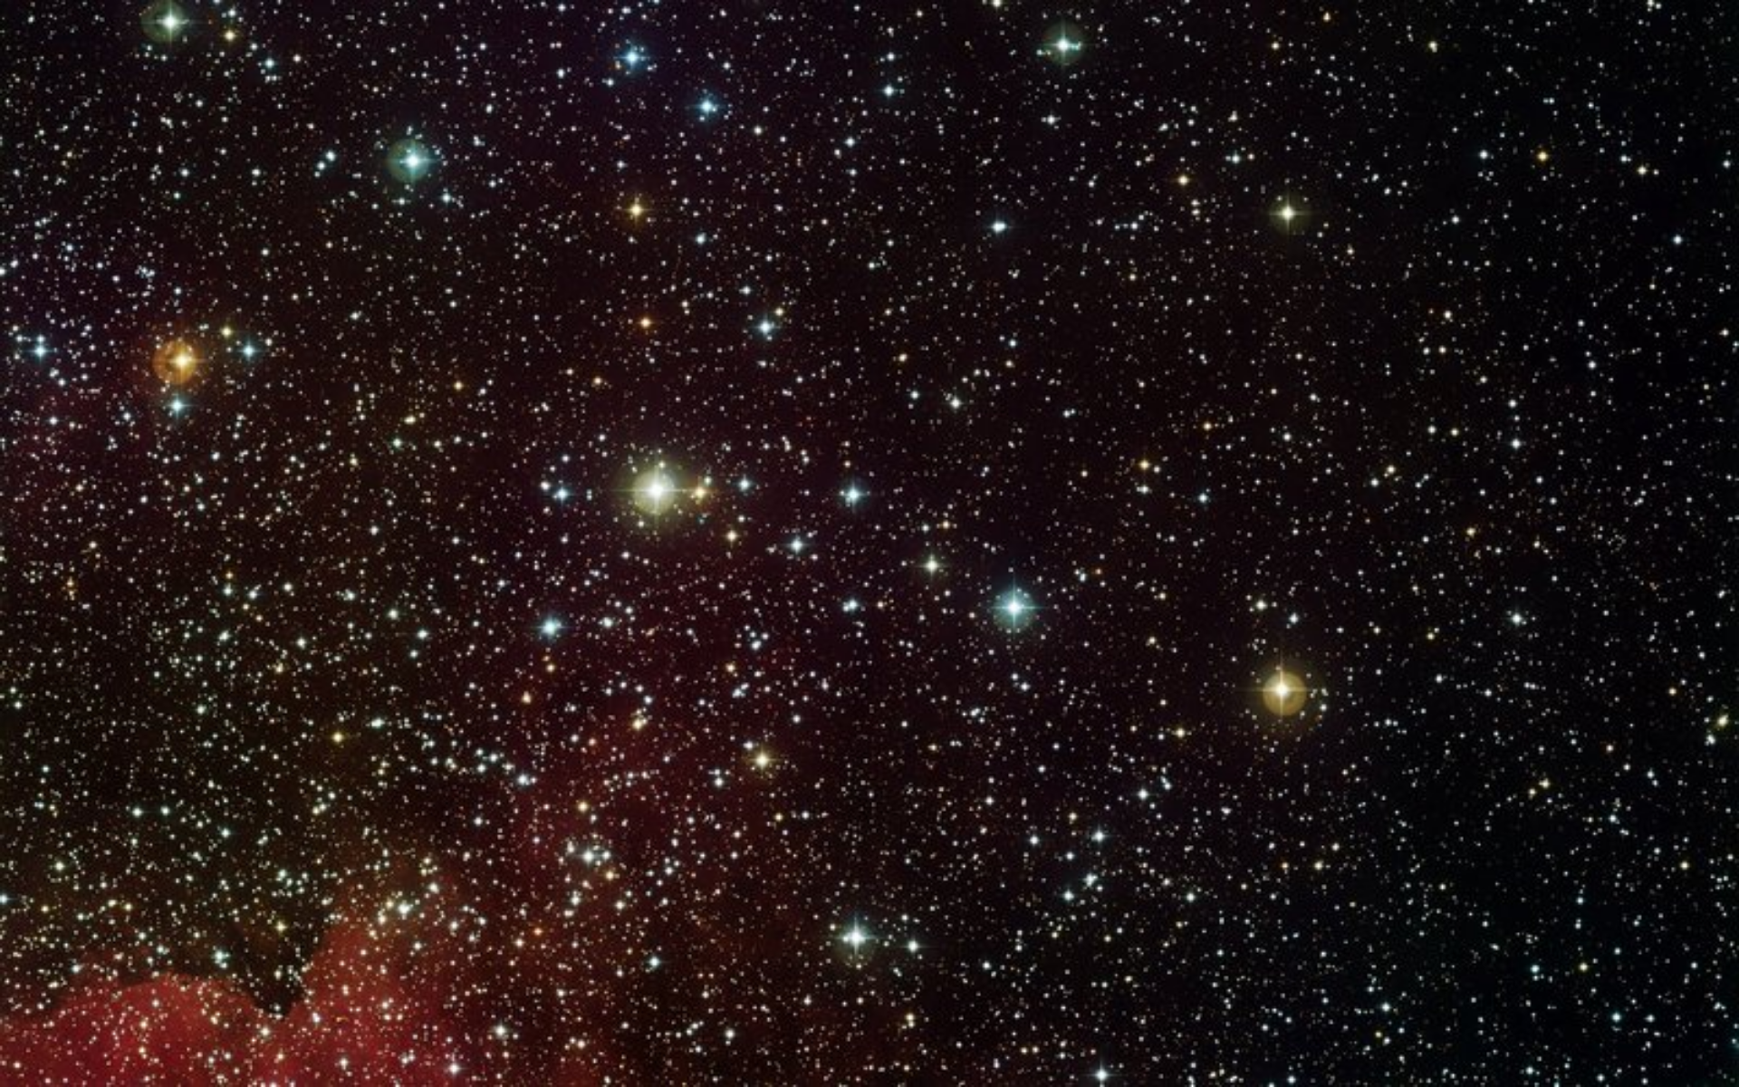
Фантас-тические миры
Радуга для друга
Память о подвиге
WOW-книги (дополненная реальность)
Лауреаты конкурса
Нескучная наука
Жизнь замеча-тельных детей

Slide 3

В этом разделе мы познакомим вас с уникальными книгами – книгами с дополненной реальностью
Ликсо, В.В. Танки и бронетехника / В.В. Ликсо, Б.Б. Проказов. - М.: АСТ, 2019. – 127 с.: ил. – (Большая уникальная детская энциклопедия с дополненной реальностью)
Современный танк – мощное и грозное оружие. Познакомиться с его первыми опытными образцами, увидеть, как развивается тот или иной его тип в разных странах мира, оценить боевые качества вы сможете, открыв страницы этой удивительной энциклопедии с дополненной реальностью в формате интерактивных 3D–игр. Теперь у вас появилась уникальная возможность не только познакомиться с танками и бронетехникой, читая их описания, но и увидеть их в объеме и движении. И даже пострелять, участвуя в грандиозных танковых сражениях.

Slide 4

Ликсо, В.В. Танки и бронетехника / В.В. Ликсо, Б.Б. Проказов. - М.: АСТ, 2019. – 159 с.: ил. – (Энциклопедия с дополненной реальностью)
Танки и другая бронетехника – главные герои военных операций и по-настоящему грозное оружие армии каждой страны. Но все ли видели эти машины вживую, бывали внутри? Все это возможно, если вы откроете эту книгу. Для этого нужно скачать бесплатное приложение на мобильный телефон, навести телефон на картинку и танк оживет!

Slide 5

Кошевар, Д.В. Подводный мир / Д.В. Кошевар, В.В. Ликсо, И.Ю. Никитенко. - М.: АСТ, 2019. – 159 с.: ил. – (Энциклопедия с дополненной реальностью)
Уникальное издание с дополненной реальностью в формате интерактивных 3D-игр. Это значит, что вы не просто познакомитесь с подводным миром, читая текст, а увидите его жителей в движении и объеме.

Slide 6

Тихонов, А.В. Мир динозавров с дополненной реальностью / А.В. Тихонов. - М.: АСТ, 2019. – 287 с.: ил. – (Необыкновенные путешествия в мир динозавров)
Отправляясь в путешествие с профессором-биологом Рябининым, обязательно возьмите с собой телефон. Ведь стоит только навести телефон на картинку на странице, как перед тобой откроется дверь в доисторический мир…
На главную

Slide 7

В этом разделе собраны книги о Великой Отечественной войне, о бессмертном подвиге нашего народа
Алексеев, С.П. Московская битва. 1941 - 1942: рассказы для детей / С.П. Алексеев. – М.: Дет. лит., 2018. – 119 с.: ил. – (Великие битвы Великой Отечественной) В книге – рассказы о том, как советские войска остановили наступление фашистов на Москву и нанесли им первый сокрушительный удар.
Алексеев, С.П. Сталинградское сражение. 1942 - 1943: рассказы для детей / С.П. Алексеев. – М.: Дет. лит., 2018. – 107 с.: ил. – (Великие битвы Великой Отечественной) Рассказы о самом массовом и самом решающем сражении Великой Отечественной войны – Сталинградской битве.

Slide 8

Смыслов, О.С. 28 панфиловцев. Легенды и реальность / О.С. Смыслов.- М.: Вече, 2016.-479с.- ( Вся правда о войне)
В Советском Союзе о подвиге 28 героев-панфиловцев знал каждый. Многие помнили наизусть слова политрука Клочкова, сказанные им в бою у Дубосеково 16 ноября 1941 г., и ставшие крылатыми: «Велика Россия, а отступать некуда — позади Москва!». Однако, уже через несколько лет после Великой Победы, Главная военная прокуратура поставила подвиг панфиловцев под сомнение. Впоследствии еще не однажды в печати высказывались однозначные мнения о подвиге панфиловцев, как об одном из мифов, созданных в годы Великой Отечественной войны. В своей новой книге О.С. Смыслов пытается разобраться в событиях 1941 г. и дать аргументированный ответ на вопрос — был ли подвиг панфиловцев?

Slide 9

Блокада Ленинграда: выстояли и победили 1941-1944.- М.: Дарь, 2019.- 48 с.-(Победы Великой Отечественной войны)
Издание рассказывает об основных событиях блокады – от ее начала в 1941 году до прорыва в 1943-м и победы в Ленинградской битве в 1944 году. В книге представлены материалы военных лет, фотографии памятников, мемориалов, укреплений и военной техники, а также схемы и карты.

Slide 10

Алексеев, С.П. Оборона Севастополя. 1941 – 1943; Сражение за Кавказ. 1942 - 1944: рассказы для детей / С.П. Алексеев. – М.: Дет. лит., 2019. – 175 с.: ил. – (Великие битвы Великой Отечественной)
Много великих подвигов во имя Родины и свободы совершили отважные защитники Севастополя. О вечной славе Севастополя, о бессмертных героях севастопольской обороны и написаны эти рассказы. Цикл рассказов завершается 1944 годом, тем временем, когда после разгрома фашистских войск на Курской дуге, а затем на Днепре советские воины ворвались в Крым и принесли свободу всему Крыму и городу Севастополю.

Slide 11

Алексеев, С.П. Взятие Берлина. Победа! 1945: рассказы для детей / С.П. Алексеев. – М.: Дет. лит., 2018. – 100 с.: ил. – (Великие битвы Великой Отечественной)
В книге участника Великой Отечественной войны, в форме коротких рассказов описывается подвиг нашего народа в освобождении родной страны и стран Европы от немецко-фашистских захватчиков.
На главную

Slide 12
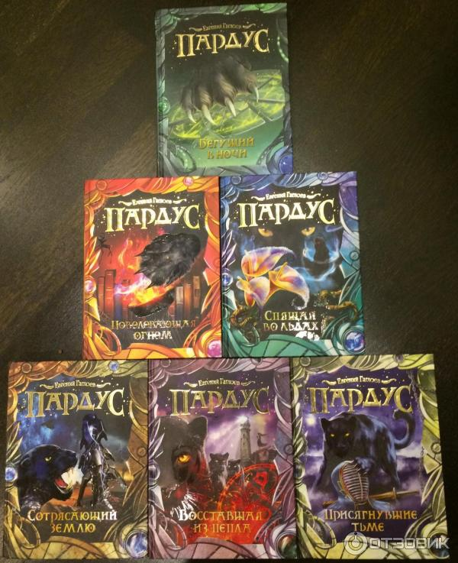
В этом разделе собраны книги, которые откроют перед вами удивительный фантастический мир
Гаглоев, Е. Бегущий в ночи: [роман] / Е. Гаглоев. - М.: РОСМЭН, 2019. – 382 с.: ил. – (Пардус)
Гаглоев, Е. Повелевающая огнем: [роман] / Е. Гаглоев. - М.: РОСМЭН, 2019. – 398 с.: ил. – (Пардус)
Гаглоев, Е. Спящая во льдах: [роман] / Е. Гаглоев. - М.: РОСМЭН, 2019. – 397 с.: ил. – (Пардус)
Гаглоев, Е. Сотрясающий землю: [роман] / Е. Гаглоев. - М.: РОСМЭН, 2019. – 397 с.: ил. – (Пардус)

Slide 13
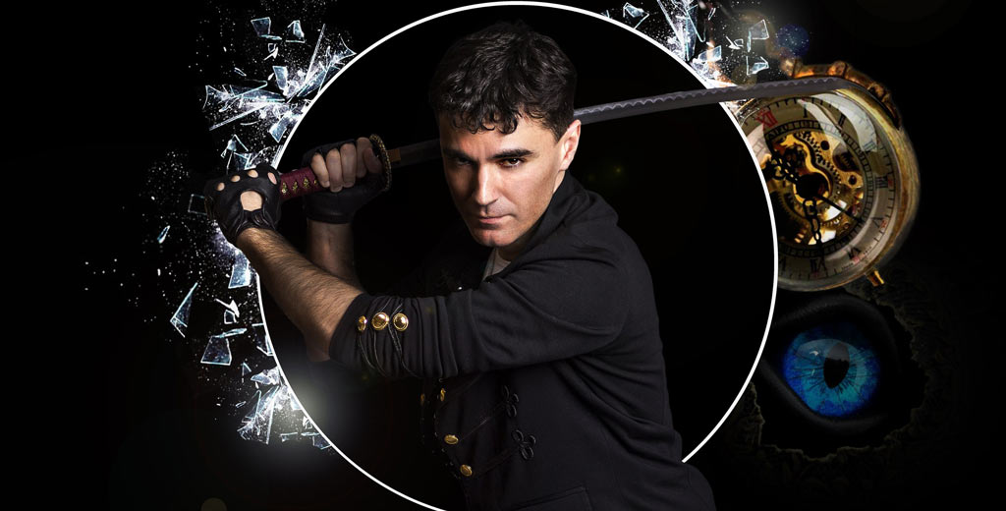
Пардусом на Руси называли крупного хищника семейства кошачьих – леопарда, гепарда, рысь. Казалось бы, какое дело до этого современному школьнику Никите Легостаеву? Однако этот подросток неожиданно обнаруживает у себя способность превращаться в дикого зверя… Отправляясь с классом на скучную экскурсию, Никита и подумать не мог, что эта поездка перевернет всю его жизнь. Он откроет в себе нечеловеческие – в прямом смысле слова – способности, подслушает страшную тайну и с головой окунется в жуткие и удивительные приключения с участием оборотней, ведьм, сумасшедших ученых и гигантских пауков…
Серия книг «Пардус» современного писателя и журналиста Евгения Гаглоева стала победителем премии «Алиса» как лучшее произведение детской и подростковой фантастики.

Slide 14


Брэльер, М. Последние подростки на Земле / М. Брэльер. - М.: АСТ, 2019. – 238 с.: ил. – (Герой галактики)
С тех пор, как начался Монстр-Апокалипсис, 13-летний Джек Салливан живет в укрепленном домике на дереве. Сможет ли он отыскать друзей, одолеть орды зомби, совершить величайший Подвиг после конца света и стать настоящим героем?
Брэльер, М. Последние подростки на Земле и парад зомби / М. Брэльер. - М.: АСТ, 2019. – 303 с.: ил. – (Герой галактики)
Джека и троих его лучших друзей ожидают множество опасных приключений. Сможет ли Джек выяснить, почему зомби исчезают, прежде чем та же учесть постигнет самого Джека и его друзей?

Slide 15

Брукс, М. Minecraft: остров / М. Брукс. - М.: АСТ, 2019. – 287 с.: ил.
Одинокий странник попадает на необитаемый остров. Путешественник не помнит, кто он, не понимает, как здесь очутился, а главное, почему все вокруг состоит из кубиков? Вскоре странник выясняет, что на острове он не один, ведь ночью здесь появляются настоящие чудовища. Теперь ему нужно найти еду, построить дом и выжить, спасаясь от взрывающихся криперов, вооруженных скелетов, орд зомби и потоков раскаленной лавы. Исследуя таинственные леса, открывая тайные подземелья и сражаясь с монстрами, путешественник вскоре узнает, что этот остров таит куда больше секретов, чем казалось на первый взгляд.

Slide 16

Корниенко, Т.Г. Кикимора Светка Пипеткина / Т.Г. Корниенко. - М.: АСТ, 2019. – 252 с.: ил. – (Веселые истории)
Получить в подарок букетик мухоморов, поболтать с волком, познакомиться с сестричками-русалками, живущими в городском пруду, совершить кучу глупостей и не меньшую кучу добрых и полезных дел... Все это возможно, если твоя подружка — кикимора болотная. Когда Татьяна Корниенко, автор книги, которую вы держите в руках, встретила эту необычную девицу, сразу поняла, что обязательно должна познакомить с ней еще кого-нибудь. Например, тебя. Не боишься? А зря. Кикимора всё-таки...
На главную

Slide 17
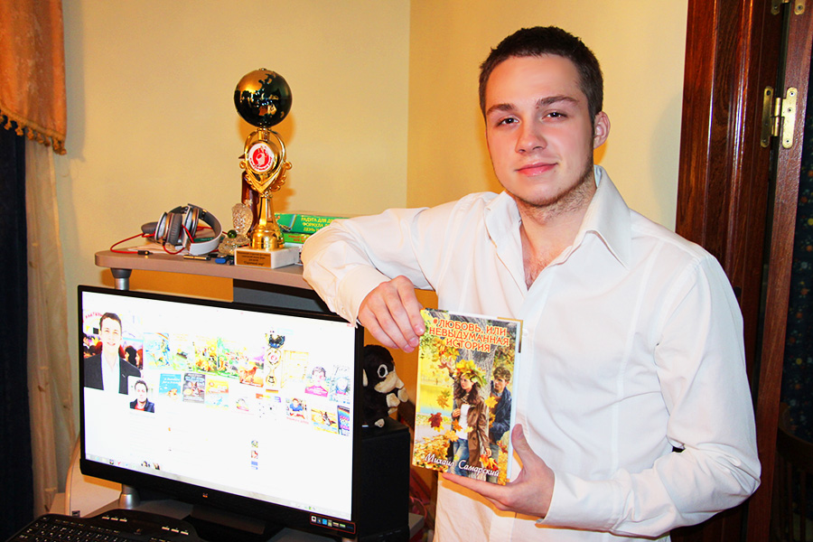
В серии «Радуга для друга» выходят книги молодого автора Михаила Самарского
Серия «Радуга для друга» включает лучшие произведения Михаила Самарского, которые обязательно покорят сердца читателей любого возраста. Михаил Самарский написал свою первую повесть «На качелях между холмами» в возрасте 13 лет. Дебютная книга вызвала множество положительных отзывов в СМИ и принесла молодому автору любовь не только сверстников, но и взрослых читателей. Цикл книг о Трисоне – собаке-поводыре для слепых людей – принес М. Самарскому известность в литературном мире.

Slide 18

Самарский, М. На качелях между холмами: [роман] / М. Самарский. - М.: АСТ, 2019. – 255 с.: ил. – (Радуга для друга)
«Первого сентября идти в 7 класс. И хочешь не хочешь, придется, как обычно, писать сочинение на тему «Как я провел лето». Так вот, чтобы не терять даром время, я и решил вместо пошлого сочинения в одно предложение написать все, что я думаю о себе и тех, с кем мне приходилось, приходится и еще долго придется общаться в будущем»

Slide 19

Самарский, М. Остров везения: [повесть] / М. Самарский. - М.: АСТ, 2019. – 223 с.: ил. – (Радуга для друга)
На этот раз Трисон, отправившись в круиз со своим хозяином, теряется на острове, но и здесь не тратит время зря: спасает обезьянку от браконьеров, обретает новых друзей и даже воспитывает нового поводыря. Но все это время собака мечтает о том, чтобы хозяин забрал его домой.

Slide 20

Самарский, М. Тришка на Севере: [повесть] / М. Самарский. - М.: АСТ, 2019. – 256 с.: ил. – (Радуга для друга)
Лабрадор Трисон, самый верный на свете пес, едет вместе с хозяином на Север! Там он поучаствует в гонках на собачьих упряжках, спасет белого медвежонка от гибели и, конечно, увидит потрясающее северное сияние. Отправившись в путешествие вместе с Тришкой, вы полюбите Север раз и навсегда.

Slide 21
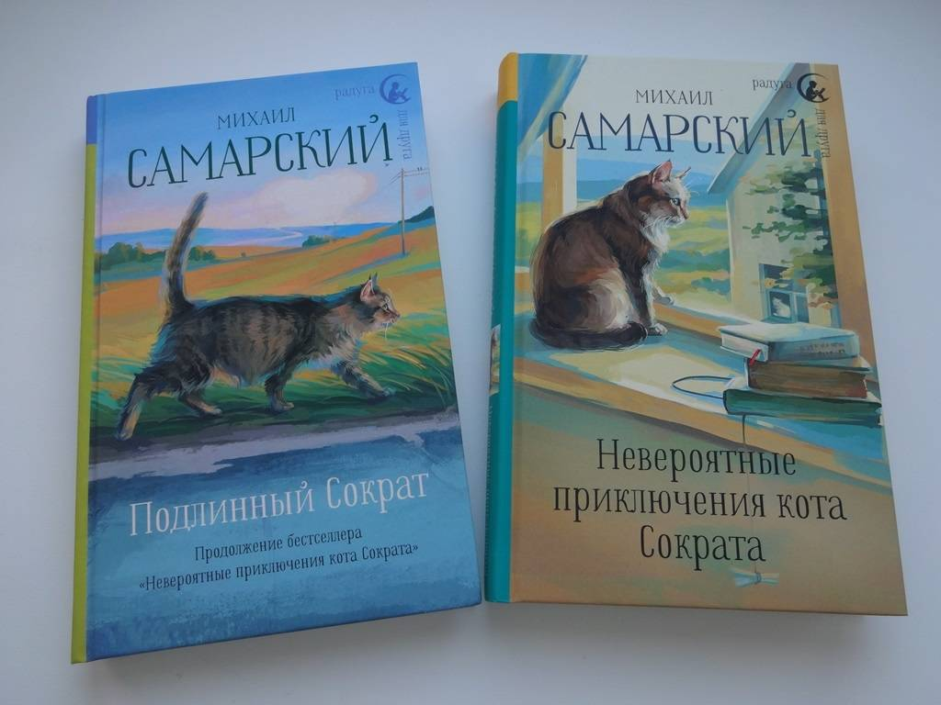
Самарский, М. Невероятные приключения кота Сократа: [повесть] / М. Самарский. - М.: АСТ, 2019. – 350 с.: ил. – (Радуга для друга)
Кто знает тайны семьи, но никому их не расскажет? Кто выслушает папу и маму, когда они устали, и никогда их не осудит? Кто любимец детей? Конечно, кот!
Самарский, М. Подлинный Сократ: [повесть] / М. Самарский. - М.: АСТ, 2019. – 255 с.: ил. – (Радуга для друга)
Кота Сократа ждет увлекательное и полное открытий приключение. Он подружится с благородным британским котом Генрихом, познакомится с настоящим тигром, сходит на рыбалку, повоюет с дворовыми псами и даже спасет жизнь одному художнику. Однако, как подлинный философ Сократ поймет: приключения – это просто прекрасно, но нет ничего лучше родного дома и семьи!
На главную

Slide 22
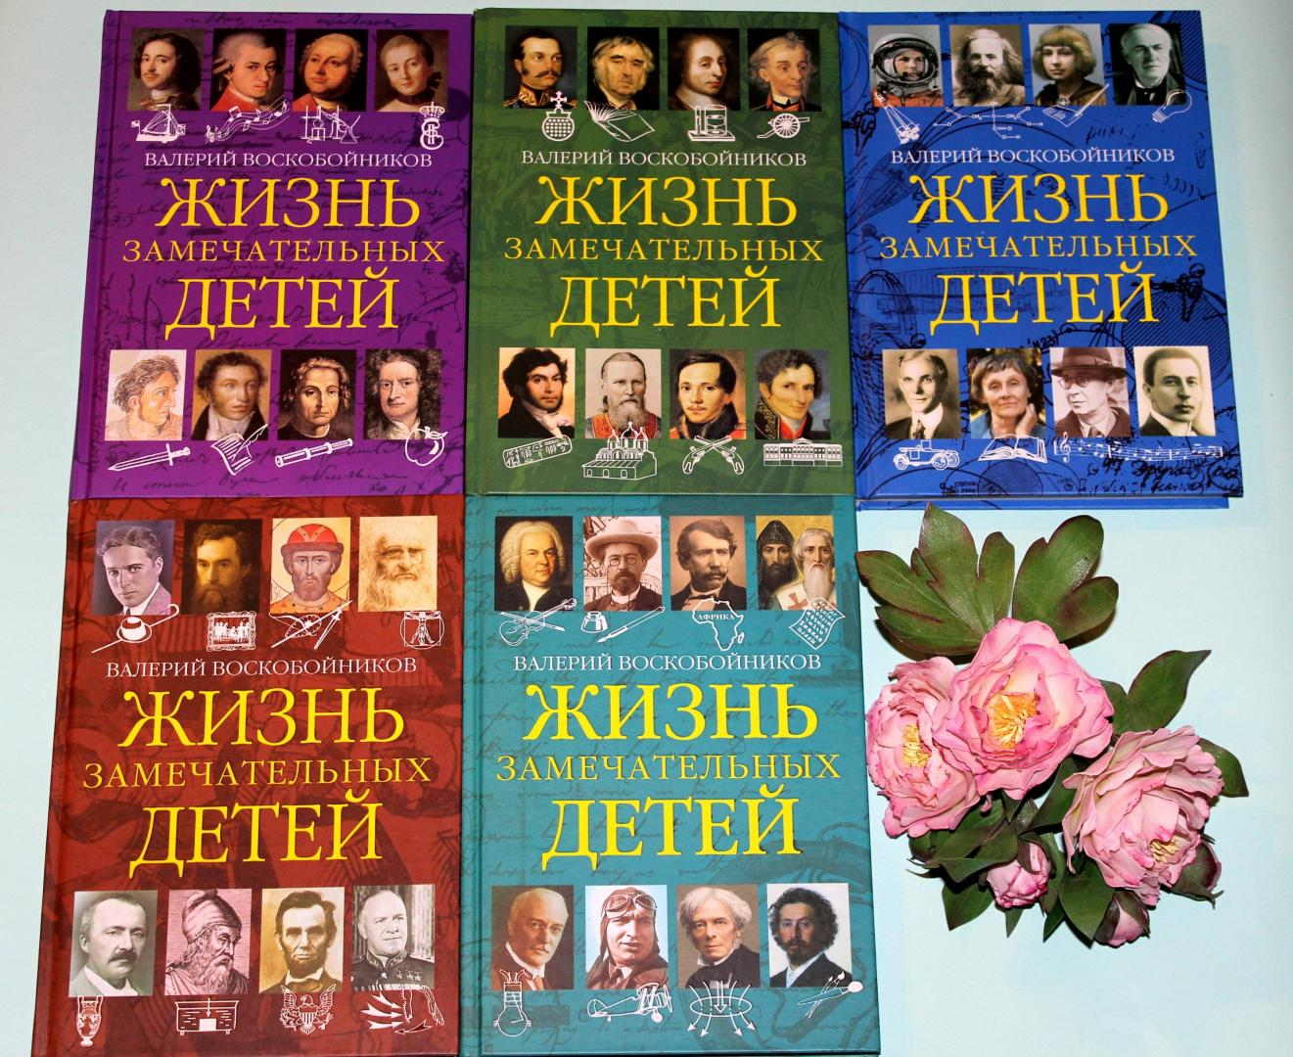
Здесь мы представляем книги серии «Жизнь замечательных детей» замечательного детского писателя В. Воскобойникова
Авторская серия Валерия Воскобойникова представляет собой уникальное собрание биографий самых известных людей планеты. Писатель рассказывает о детстве выдающихся людей так, что читать о них очень интересно, поучительно и даже весело. Серия книг является лауреатом премии имени С.Я. Маршака, премии А.С. Грина, премии «Алые паруса»

Slide 23
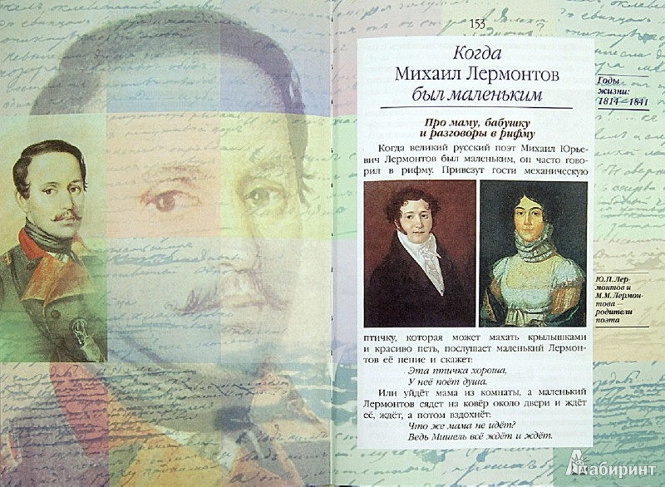
1. Воскобойников, В.М. Жизнь замечательных детей: в 5 кн.: Кн. 1 /В.М. Воскобойников. – М.: ОНИКС-ЛИТ, 2019. – 181 с.: ил.
Первая книга рассказывает о том, какими в детстве были полководец Александр Македонский и мореплаватель Христофор Колумб, ученые И. Ньютон и М. Ломоносов, императоры Петр Первый и Екатерина Великая, поэт А. Пушкин и композитор А. Моцарт.
2. Воскобойников, В.М. Жизнь замечательных детей: в 5 кн.: Кн. 2 /В.М. Воскобойников. – М.: ОНИКС-ЛИТ, 2019. – 189 с.: ил.
Вторая книга серии рассказывает о том, какими в детстве были Авиценна, Блез Паскаль, Александр Суворов, Андрей Воронихин, Иван Крылов, Франсуа Шампольон, Михаил Лермонтов, Иоанн Кронштадтский, Александр Второй.

Slide 24
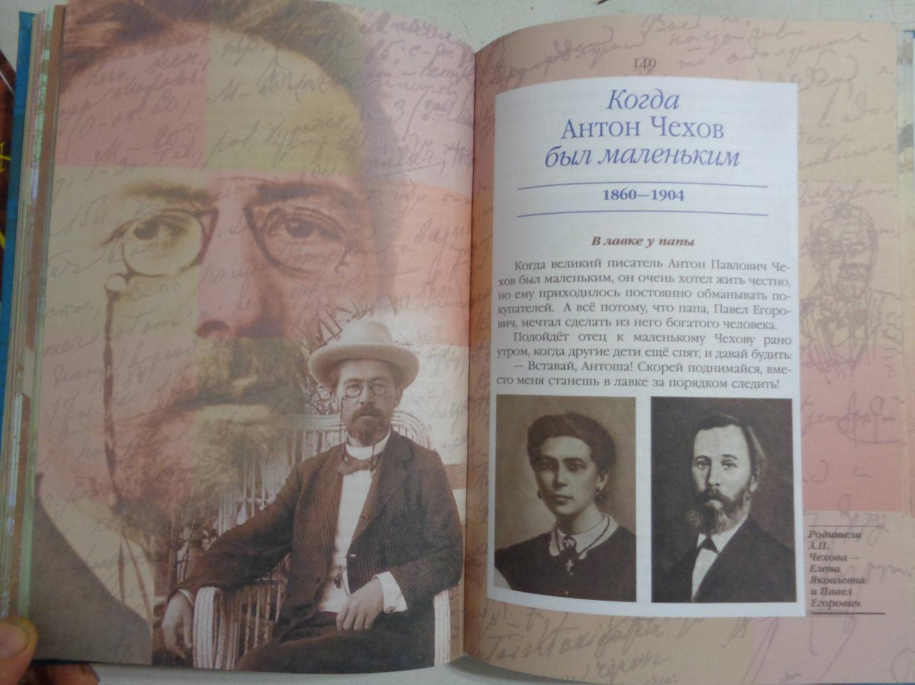
Воскобойников, В.М. Жизнь замечательных детей: в 5 кн.: Кн. 3 /В.М. Воскобойников. – М.: ОНИКС-ЛИТ, 2019. – 183 с.: ил.
В этой книге вы узнаете о детстве Томаса Эдисона, Генри Форда, Дмитрия Менделеева, Астрид Линдгрен, Сергея Рахманинова, Сергея Прокофьева, Марины Цветаевой и Юрия Гагарина.
4. Воскобойников, В.М. Жизнь замечательных детей: в 5 кн.: Кн. 4 /В.М. Воскобойников. – М.: ОНИКС-ЛИТ, 2019. – 207 с.: ил.
О том, какими в детстве были Архимед, Дмитрий Донской, Леонардо да Винчи, А. Линкольн, Г. Шлиман, П. Третьяков, Ч. Чаплин, Г. Жуков расскажет эта книга.
5. Воскобойников, В.М. Жизнь замечательных детей: в 5 кн.: Кн. 5 /В.М. Воскобойников. – М.: ОНИКС-ЛИТ, 2019. – 207 с.: ил.
О детстве Кирилла и Мефодия, И.С. Баха, М. Фарадея, Д. Ливингстона, И. Репина, Р.Дизеля, А. Чехова, В. Чкалова вы узнаете из этой книги.
На главную

Slide 25

Книги раздела «Нескучная наука» помогут вам лучше разобраться в физике, химии, и других школьных предметах. С нашими книгами быть отличником – легко!
Маркова, О.Ю. Увлекательный английский / О.Ю. Маркова. – М.: АСТ, 2019. – 223 с. – (Простая наука для детей)
В изучении иностранных языков половина успеха - не в зубрежке, а в увлечении. А как сделать английский увлекательным, расскажет Ольга Маркова, автор этой книги. Множество забавных иллюстраций, примеров из живого языка и разговорных выражений, фразеологизмов, пословиц, поговорок и шуток помогут разобраться в довольно сложных вопросах: Почему у английского так много диалектов? Как запомнить фразовые глаголы? Как не перепутать порядок слов в предложении? Сколько в английском времен и когда какое нужно употреблять? Как отличается американский английский от британского? и других.

Slide 26

Бобков, П.В. Химия / П.В. Бобков. - М.: АСТ, 2019. – 48 с.: ил. – (Первые книжки о науке)
Книга просто и интересно расскажет читателю об удивительной науке химии. Здесь раскрываются основные понятия и законы химии, а яркие иллюстрации и схемы делают чтение интереснее.

Slide 27

Рюмин, В.В. Химические опыты / В.В. Рюмин. – М.: АСТ, 2018. – 206 с.: ил. – (Простая наука для детей)
Книга Владимира Владимировича Рюмина (1874 - 1937), инженера, педагога и замечательного популяризатора науки, расскажет нам о химии и химических опытах, которые очень просто (и безопасно) проводить дома. Какое вещество слаще сахара? Можно ли превратить воду в молоко или вино? Как погасить огонь серой? На все эти вопросы найдётся увлекательный ответ.

Slide 28

Леонович, А.А. Физика без формул / А.А. Леонович. - М.: АСТ, 2019. – 224 с.: ил. – (Простая наука для детей)
Чтобы хорошо знать физику, не обязательно заучивать формулы. Простые объяснения, забавные схемы, интересные опыты справятся с задачей не хуже и помогут не только понять, но и полюбить эту науку.

Slide 29

Тихонов, А.В. Красная книга России: животные / А.В. Тихонов. - М.: РОСМЭН, 2019. – 238 с.: ил.
В этой книге содержится обширная информация о редких и исчезающих животных, рассмотрены особенности их распространения, экологии, происхождения, причины сокращения численности и меры охраны. Большой самостоятельный интерес в книге представляют превосходные оригинальные иллюстрации.
На главную

Slide 30
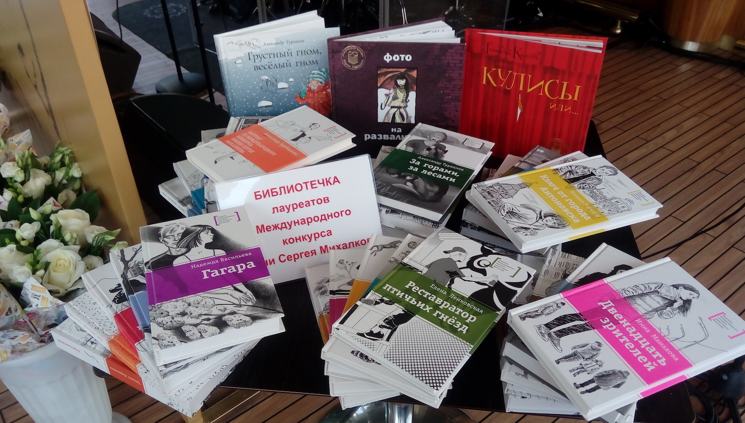
Здесь собраны книги - лауреаты Международного конкурса имени Сергея Михалкова
Конкурс был учрежден в 2007 году Российским Фондом Культуры и Советом по детской книге России и проводится раз в два года.
Девиз Конкурса — крылатая фраза С. Михалкова: «Сегодня — дети, завтра — народ».
Главная цель Конкурса — стимулировать создание новых произведений для самого сложного сектора книжного рынка — книг для подростков от 12 до 18 лет. Центральной темой произведений является нравственный облик современного подростка. Авторы поднимают такие острые и актуальные вопросы, как отношения в семье, поиск своего места в жизни, проблемы школы и улицы и др.
Книги победителей выпускаются в серии «Лауреаты Международного конкурса им. Сергея Михалкова» издательством «Детская литература» (г. Москва). В серии вышло более 30 книг.

Slide 31


Басова, Е.В. Деньги, дворняги, слова / Е.В. Басова.- М.: Дет. Лит., 2017с. (Лауреаты Международного конкурса имени Сергея Михалкова)
Восьмиклассница Валя Самукова подрабатывает по выходным вместе с мамой в собачьем приюте на окраине города. Она любит всех животных, но собак особенно. Те ей отвечают взаимностью, и кажется, что она даже понимает их язык.
Волкова, С.В. Джентльмены и снеговики / С.В. Волкова .- М.: Дет. лит, 2017.- 359с. ( Лауреат Международного конкурса имени Сергея Михалкова)
Эта книга о детстве. Детстве твоих мамы и папы, бабушек и дедушек и даже прабабушек и прадедушек. Прочтя девять рассказов, объединенных общей идеей, ты можешь представить себе, какими твои родные были в детстве. Так ли уж отличались они от тебя? Похожие увлечения, страхи, преодоления, вопросы...А еще эта книга - об истории нашей страны, увиденной глазами ребенка.

Slide 32


Дегтярева, И. В. Цветущий репейник / И.В. Дегтярева.- М.: Дет. лит., 2015.- 319 с. ( Лауреат Международного конкурса имени Сергея Михалкова)
Герои И. Дегтярёвой - подростки из российских го­родов и поселков, из семей благополучных и не очень... Все они находятся на пороге взрослой жизни и сталкиваются с обстоятельствами, которые заставляют их иначе взглянуть на окружающих и самих себя. Заставляют меняться...
Зайцева, О.В. Три шага из детства / О.В. Зайцева.- М.: Дет. лит., 2019.- 183 с. ( Лауреат Международного конкурса имени Сергея Михалкова)
Где проходит граница между детством и юностью? Что такое счастливое детство? Бывает ли оно без грусти и горя, обид и разочарований и одновременно без радости и надежды на будущее? И без разных смешных и нелепых происшествий, веселого смеха, без которого трудно жить на белом свете...

Slide 33


Книжник, Г.С. Ты любишь науку или нет?/ Г.С. Книжник.-М.:Дет.лит., 2018.- 295 с. ( Лауреат международного конкурса имени Сергея Михалкова)
Как стать известным, и хорошо бы не через много лет, а в самом ближайшем будущем? Витик трезво взвесил свои возможности. Петь, рисовать, танцевать, гениально играть на скрипке или в шахматы он не умел. Попробовал писать стихи и прозу - не вышло. В цирковую школу его тоже не приняли. Попытка заняться политической деятельностью на школьном уровне закончилась неприятностями. Оставалась наука. Сделав выбор, Витик решил пересесть за парту к новому однокласснику - Алеше Афонину, по прозвищу Фуня. Тот оказался интересным собеседником, влюбленным в физику, и верным другом. А еще Алеша поделился своей мечтой: укротить шаровую молнию. Но для этого нужен специальный прибор...
Турханов, А. За горами, за лесами / А. Турханов.-М.:Дет.лит., 2017.-213 с. ( Лауреат Международного конкурса имени Сергея Михалкова)
Лёшка привык, что в Москве его окружают блага цивилизации: современные автомобили и метро, ноутбук и микроволновка... ну хотя бы электричество! Можно ли жить без всего этого, он узнает, отправившись летом в глухую сибирскую деревушку. А как обойтись без мобильной связи? Да еще если твоей помощи ждет больной отец, а ты - заблудился в тайге? Вот бы пригодились сейчас мудрые советы, которые учитель ОБЖ по прозвищу Котелок давал на уроке! Но Лёшка с друзьями только смеялись над ним, ведь пока ты живешь под защитой умных предметов и взрослых людей, кажется, что никакой беды с тобой случиться просто не может... Однако в жизни обязательно наступает момент, когда рассчитывать приходится лишь на себя.

Slide 34


Федоров, М. Два всадника на одном коне / М. Федоров.- М.: Дет. лит., 2017.- 287 с. ( Лауреат Международного конкурса мени Сергея Михалкова)
Действие повести происходит в конце XIV века, в один из самых драматических периодов становления Русского государства - собирания сил русских князей для борьбы с Золотой Ордой и объединения их княжеств вокруг Москвы.
Шипошина, Т. Тайна горы, или портрет кузнечика / Т. Шипошина.- М.: Дет. лит., 2017.- 175 с. /( Лауреат Международного конкурса имени Сергея Михалкова)
Кто бы мог подумать, что обычная летняя практика в Крыму обернется для юного художника, двенадцатилетнего Саши, его родителей и друзей столь неожиданными событиями!
И конечно же в этом "виновата" гора, у подножия которой раскинулся лагерь художественной школы, - гора, чье существование издавна связано со множеством легенд, тайн, загадок...
На главную

Slide 35
Уважаемые читатели! Приглашаем вас за новыми книгами!
Наш адрес: г. Брянск, ул. Молодой Гвардии, д. 35
E-mail: csdbbiblbryansk@yandex.ru
Сайт: http://www.bibliogorod32.ru
График работы: 10.00 – 18.00 (без перерыва).
Выходной день: суббота. Выходные дни в летний период: суббота, воскресенье. Последний день месяца – санитарный.
Уточнить наличие в библиотеке понравившейся книги можно по телефону:
57-25-12
Ждем вас!

